Slide 1
«Узнай слово по звуку»
(по первому и последнему)
Игра

Slide 2
По первому звуку.

Slide 3

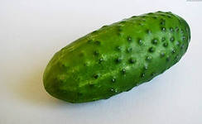


Slide 4



д | о | м

Slide 5

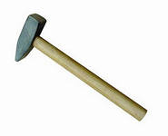



Slide 6



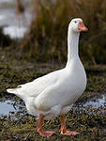
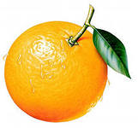

Slide 7
По последнему звуку

Slide 8


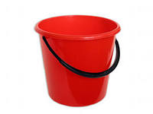


Slide 9




с | л | о | н

Slide 10
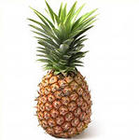


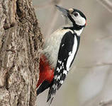

Slide 11
